Slide 1
Про організацію роботи
щодо виконання Плану відділу освіти щодо запобігання торгівлі людьми на період до 2020 року
Бойко Н.А.,
методист з питань психології
відділу освіти
Кегичівської районної
державної адміністрації

Slide 2
ВИЗНАЧЕННЯ ТЕРМІНІВ Особа, яка постраждала від торгівлі людьми, - будь-яка фізична особа, яка стала об'єктом торгівлі людьми і визнана такою відповідно до положень цього Закону; Попередження торгівлі людьми - система заходів, спрямованих на виявлення та усунення причин і умов, що призводять до торгівлі людьми; Протидія торгівлі людьми - система заходів, спрямованих на подолання торгівлі людьми шляхом її попередження і боротьби з нею та надання допомоги і захисту особам, які постраждали від торгівлі людьми; Торгівля людьми – це здійснення незаконної угоди, об’єктом якої є людина, а так само вербування, переміщення, переховування, передача або одержання людини, вчинені з метою експлуатації, у тому числі сексуальної, з використанням обману, шахрайства, шантажу, уразливого стану людини або із застосуванням чи погрозою застосування насильства, з використанням службового становища або матеріальної чи іншої залежності від іншої особи, що відповідно до Кримінального кодексу України визнаються злочином. (стаття 1 Закону України „Про протидію торгівлі людьми” від 20.09.2011 № 3739-VI, зі змінами та доповненнями).

Slide 3
НОРМАТИВНО-ПРАВОВІ ДОКУМЕНТИ Законом України від 21.09.2010 №2530-VІ ратифіковано Конвенцію Ради Європи про заходи щодо протидії торгівлі людьми Закон України від 20.09.2011 №3739-VІІІ «Про протидію торгівлі людьми» Постанова Кабінету Міністрів України від 24.02.2016 №111 «Про затвердження Державної соціальної програми протидії торгівлі людьми на період до 2020 року» Наказ Міністерства освіти і науки України від 08.04.2016 №405 «Про затвердження плану заходів Міністерства освіти і науки щодо протидії торгівлі людьми на період до 2020 року» Лист Міністерства освіти і науки України від 03.10.2016 №1/9-522 «Про проведення інформаційно-освітньої роботи щодо протидії торгівлі людьми» Наказ відділу освіти Кегичівської районної державної адміністрації від 15.11.2016 року №122 "Про затвердження Плану заходів щодо запобігання торгівлі людьми на період до 2020 року"

Slide 4
Проведення інформаційної кампанії серед школярів до Європейського дня торгівлі людьми (18 жовтня) та Всесвітнього дня торгівлі людьми (30 липня)

Slide 5
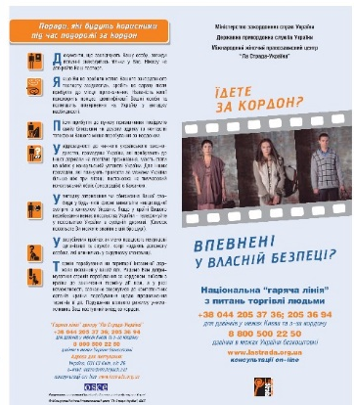
Виготовлення та розповсюдження інформаційної продукції з питань протидії торгівлі людьми

Slide 6
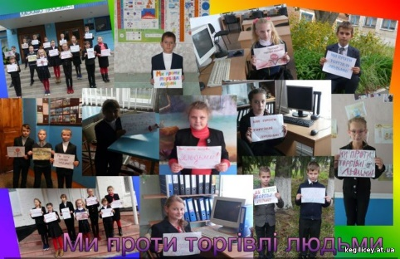
Організація та проведення профілактичних заходів з питань запобігання торгівлі людьми.

Slide 7
Рекомендовані фільми для перегляду «Станція призначення – життя», «Небезпечна гра» (І та ІІ частини), мультфільм «Дві маленькі дівчинки»; Настільні ігри «Галопом по Європах», «Рожеві окуляри»

Slide 8
Упровадження електронного курсу «Торгівля людьми – сучасне рабство» http://www.stoptrafficking.org/

Slide 9
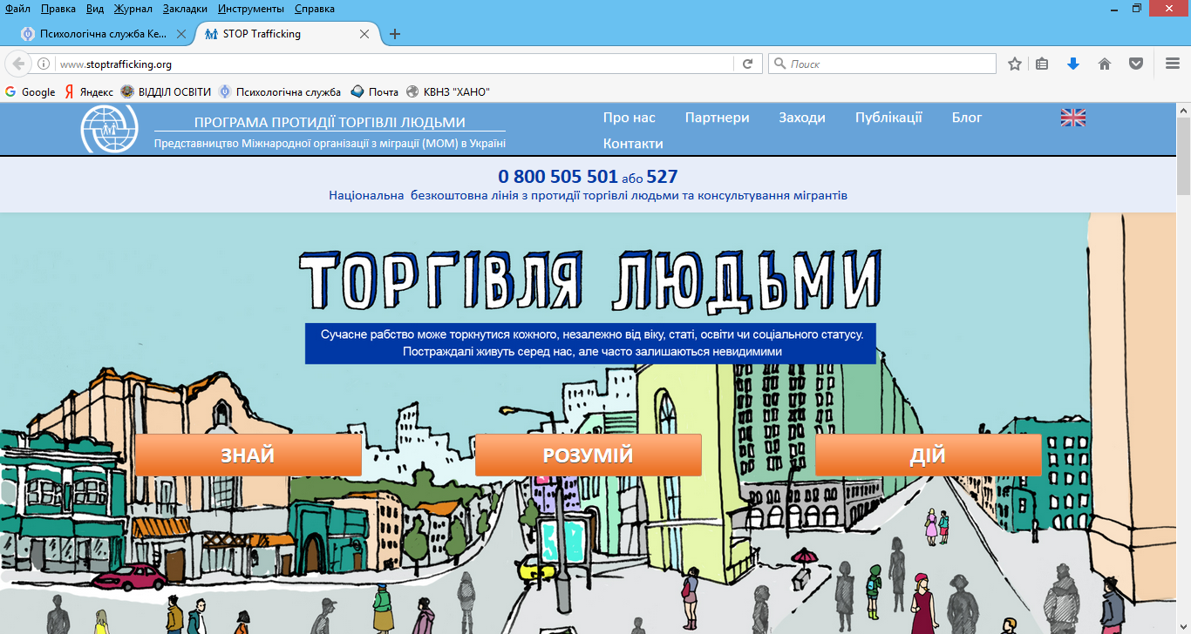
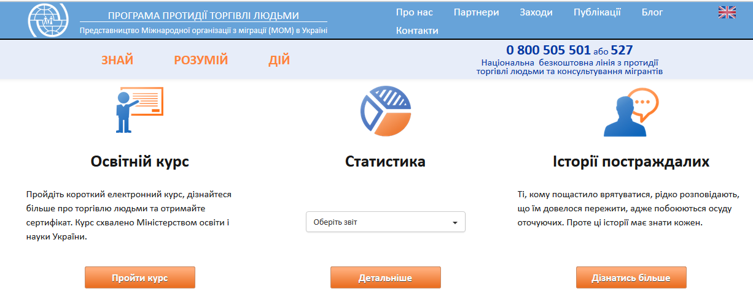

Slide 10
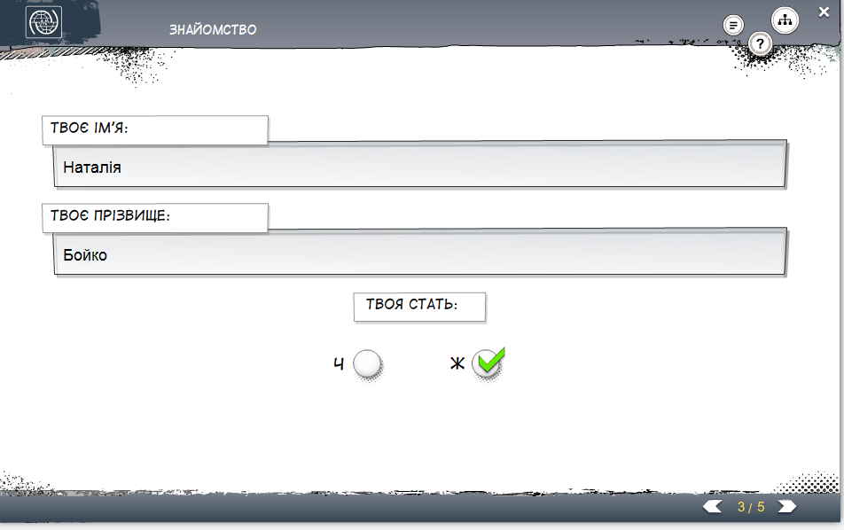
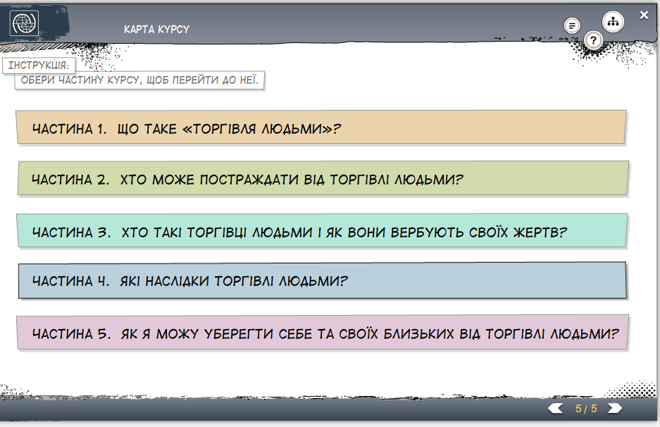
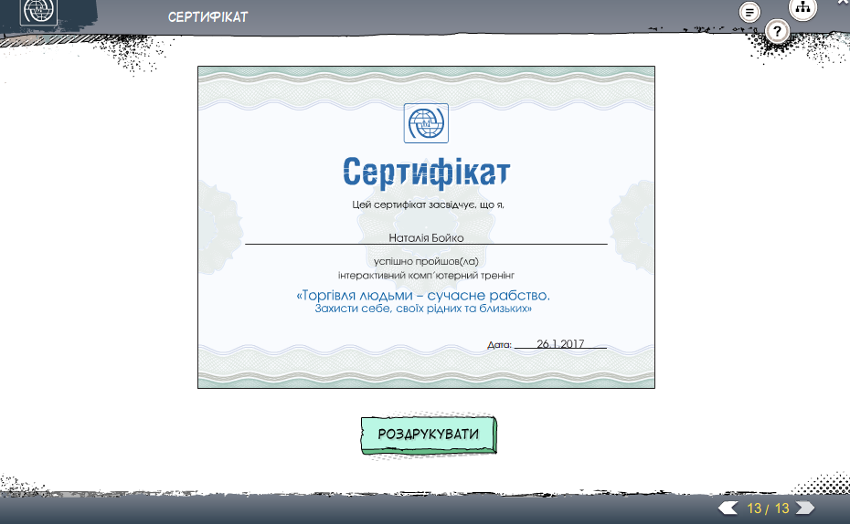

Slide 11
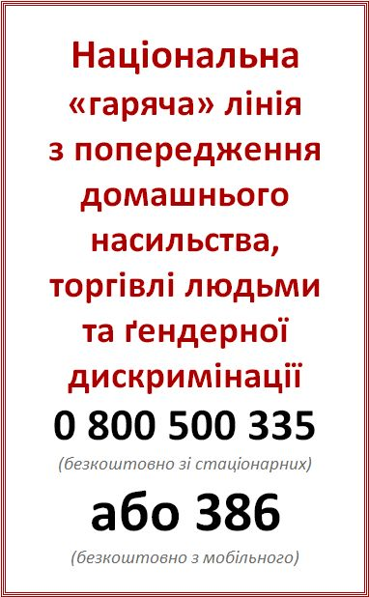
Розроблення та розміщення на сайтах навчальних закладів інформаційних банерів з питань убезпечення потрапляння в ситуацію торгівлі людьми шляхом поширення інформації про Національну дитячу гарячу лінію та Національну гарячу лінію з питань запобігання домашнього насильства, торгівлі людьми та гендерної дискримінації.

Slide 12
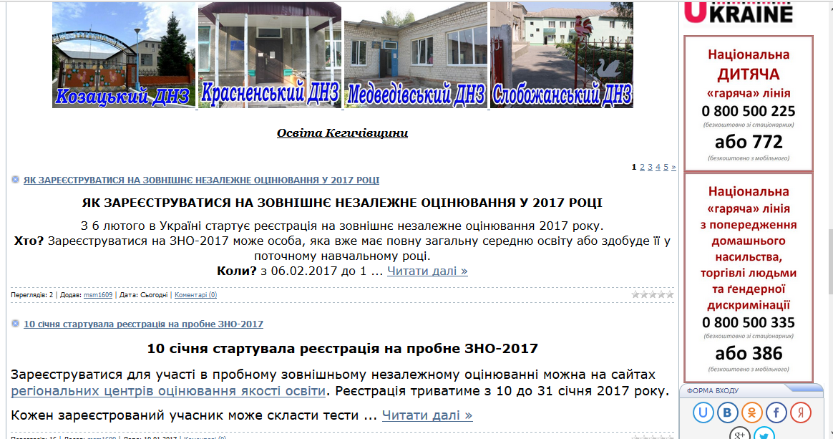
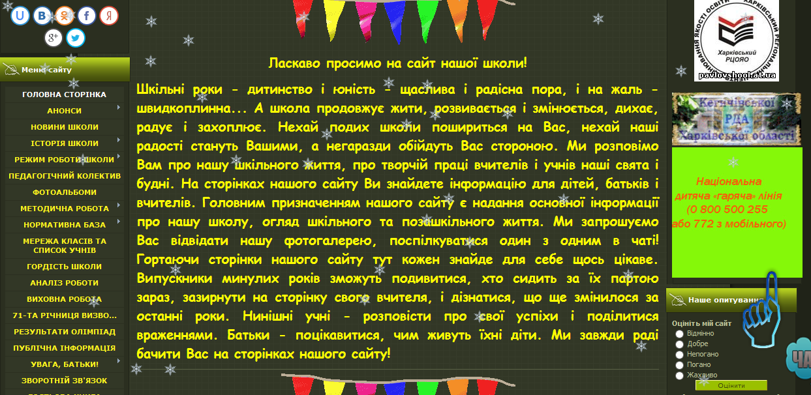

Slide 13
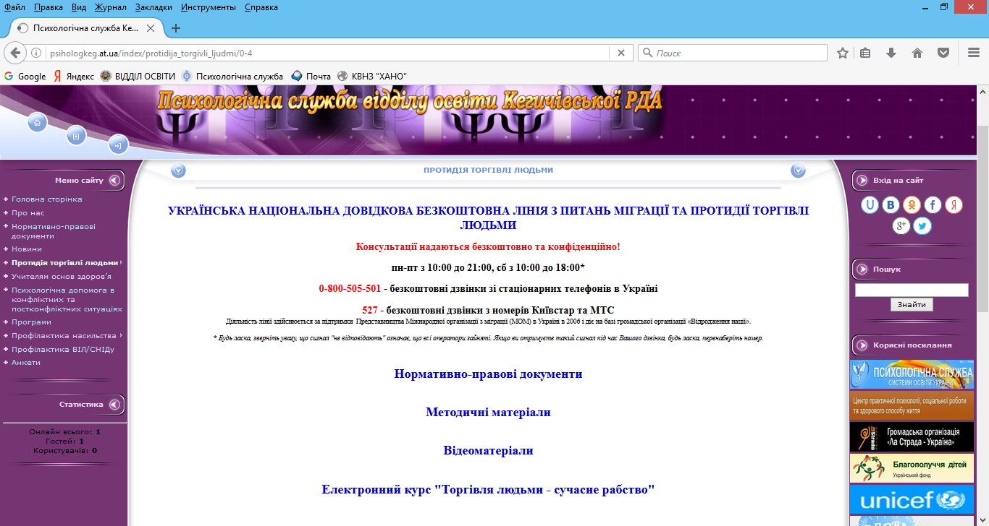
На допомогу

Slide 14
Корисні посилання: http://la-strada.org.ua/ http://psihologkeg.at.ua http://iom.org.ua http://www.stoptrafficking.org

Slide 15
Рекомендації: Керівникам навчальних закладів: 1. Затвердити План заходів щодо запобігання торгівлі людьми на період до 2020 року наказом по школі. 2. Забезпечити виконання Плану заходів. 3. Інформувати про проведену роботу. Щороку до 05 червня та 05 грудня

Slide 16
Дякую за увагу!
Сайт http://linda6035.ucoz.ru/

